Slide 1
Touchscreenची माहिती व प्रकार

Slide 2
Touchscreen विषयी माहिती
पहिली touchscreen ही 1960 मध्ये उदयास आली.
Touchscreen ही फक्त smartphones मध्येच नाही तर ATM मशीन, navigation sale terminals आणि laptopचा touchpad यामध्ये पण वापरात येते.
Touchscreenचे दोन प्रकार आहेत:
Resistive touchscreen
2. Capacitive touchscreen

Slide 3
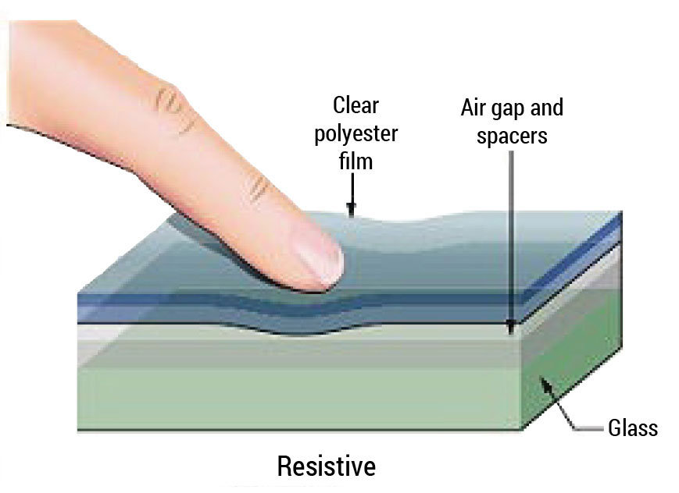
Resistive Touchscreen
Resistive Touchscreen ही दोन layers पासून बनते.
दोन्ही layers हे एका बाजूने coated असतात. आणि हे coated layers आतल्या बाजूने एकमेकांना touch होतील असे असतात.
जेव्हा हे दोन्ही layers एकमेकांना touch होतात तेव्हा त्यामधून विद्युतप्रवाह वाहतो.

Slide 4
या screenला आपण वरच्या बाजूला touch केल्यावर screen वर दाब पडून दोन्ही layer एकमेकांच्या सानिध्यात येतात आणि आपली screen operate होते.
म्हणूनच आपण हातामध्ये gloves घातले असले किंवा लाकडी पट्टी किंवा नखाचा जरी वापर केला तरी ही screen operate होते.
Resistive touchscreen लगेच response देत नाही.
अधिक माहितीसाठी येथे क्लिक करा :
https://en.wikipedia.org/wiki/Resistive_touchscreen

Slide 5
Capacitive Touchscreen
Capacitive Touchscreen ही एका insulating layer पासून बनते जसे की Glass. Glass ही आतल्या बाजूने पारदर्शक conductive पदार्थांनी coated असते.
आपल शरीर हे conductive असत म्हणजे आपल्या शरीरातून electricity वाहू शकते आणि capacitive screen ही conductivity इनपुट म्हणून वापरते.
आपण capacitive touchscreen ला बोटाने touch केले असता screen ची इलेक्ट्रिक field change होते.

Slide 6
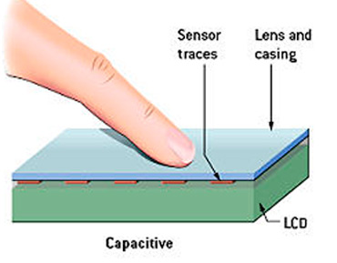
Capacitive touchscreen मध्ये हलक्या बोटाने जरी touch केला तरी electrical field बदलते.
Capacitive touchscreen ही आपण हातामध्ये gloves वापरून operate नाही करू शकत. याचे कारण असे की gloves हे विजेचे दुर्वाहक आहे यामधून वीज वाहू शकत नाही म्हणून gloves वापरून electric field मध्ये बदल होत नाही.
अधिक माहितीसाठी येथे क्लिक
करा :
http://www.en-touch.com/
how-capacitive-touchscreen-works/

Slide 7
धन्यवाद

